Slide 1



Líp häc trùc tuyÕn 3A8 – TH. Gia Thôy
Thứ năm ngày 9 tháng 9 năm 2021
Luyện từ và câu
Ôn về từ chỉ sự vật
So sánh
Chúng mình đã ghi sẵn thứ ngày tháng và tên bài chưa?
Cô chuẩn bị điểm danh nhé!

Slide 2
TRƯỜNG TIỂU HỌC GIA THỤY
LUYỆN TỪ VÀ CÂU
Ôn về từ chỉ sự vật. So sánh
Giáo viên: Trần Lệ Hằng

Slide 3
MỤC TIÊU
1. Năng lực đặc thù:
- Xác định được các từ ngữ chỉ sự vật ( BT1 ).
Tìm được những sự vật được so sánh với nhau (sự vật với sự vật) trong câu văn, câu thơ (BT2)
- Rèn kĩ năng sử dụng và phát triển vốn từ, có kỹ năng sử dụng từ ngữ hợp lý trong các hoàn cảnh giao tiếp.
2. Năng lực chung:
- NL tự chủ và tự học, NL giáo tiếp và hợp tác, NL giải quyết vấn đề và sáng tạo, NL ngôn ngữ, NL thẩm mĩ.
3. Phẩm chất:
-Yêu thích từ ngữ Tiếng Việt, yêu thích các hỉnh ảnh đẹp, yêu thích môn học.

Slide 4
01
Tìm các từ ngữ chỉ sự vật trong khổ thơ sau:
Tay em đánh răng
Răng trắng hoa nhài
Tay em chải tóc
Tóc ngời ánh mai

Slide 5
Tìm những sự vật được so sánh với nhau trong các câu thơ, câu văn dưới đây:
02
Hai bàn tay em
Như hoa đầu cành
Huy cận
c. Cánh diều như dấu á
Ai vừa tung lên trời
Lương Vĩnh Phúc
b. Mặt biển sáng trong như tấm thảm khổng lồ bằng ngọc thạch.
Vũ Tú Nam
d. Ơ cái dấu hỏi
Trông ngộ ngộ ghê
Như vành tai nhỏ
Hỏi rồi lắng nghe.
Phạm Như Hà

Slide 6

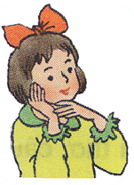

Tìm những sự vật được so sánh với nhau trong các câu thơ, câu văn dưới đây:
02
a) Hai bàn tay em
Như hoa đầu cành.
HUY CẬN
a) Hai bàn tay em
Như hoa đầu cành.
Vì hai bàn tay của bé nhỏ,
xinh như một bông hoa

Slide 7
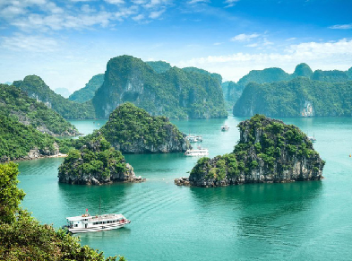
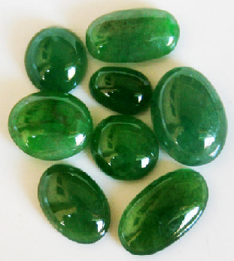
Tìm những sự vật được so sánh với nhau trong các câu thơ, câu văn dưới đây:
02
b) Mặt biển sáng trong như tấm thảm khổng lồ bằng ngọc thạch.
b) Mặt biển sáng trong như tấm thảm khổng lồ bằng ngọc thạch.

Slide 8
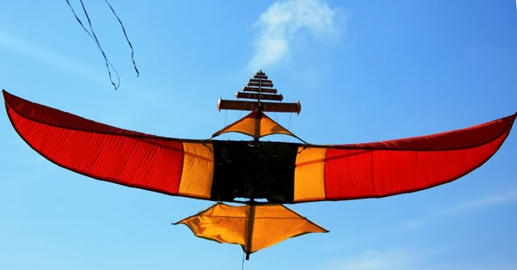
Tìm những sự vật được so sánh với nhau trong các câu thơ, câu văn dưới đây:
02
c) Cánh diều như dấu “á”
Ai vừa tung lên trời.
c) Cánh diều như dấu “á”
Ai vừa tung lên trời.
ă

Slide 9

Tìm những sự vật được so sánh với nhau trong các câu thơ, câu văn dưới đây:
02
d) Ơ, cái dấu hỏi
Trông ngộ ngộ ghê,
Như vành tai nhỏ
Hỏi rồi lắng nghe.
d) Ơ, cái dấu hỏi
Trông ngộ ngộ ghê,
Như vành tai nhỏ
Hỏi rồi lắng nghe.

Slide 10
a) Hai bàn tay em
Như hoa đầu cành.
b) Mặt biển sáng trong như tấm thảm khổng lồ bằng ngọc thạch.
c) Cánh diều như dấu “á”
Ai vừa tung lên trời.
d) Ơ, cái dấu hỏi
Trông ngộ ngộ ghê,
Như vành tai nhỏ
Hỏi rồi lắng nghe.

Slide 11
- Các sự vật được so sánh với nhau thường có điểm tương đồng về hình dáng, màu sắc, kích thước.
- Ta thường sử dụng từ “ như” để nối giữa 2 sự vật được so sánh.

Slide 12
Trong những hình ảnh so sánh ở bài tập 2, em thích hình ảnh nào? Vì sao?
03
Tìm thêm những câu văn, dòng thơ có hình ảnh so sánh mà em biết.

Slide 13
THANKS YOU

